Slide 1
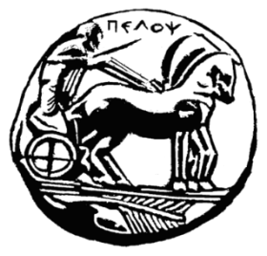
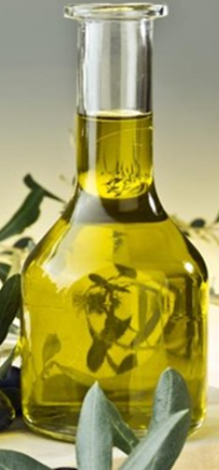
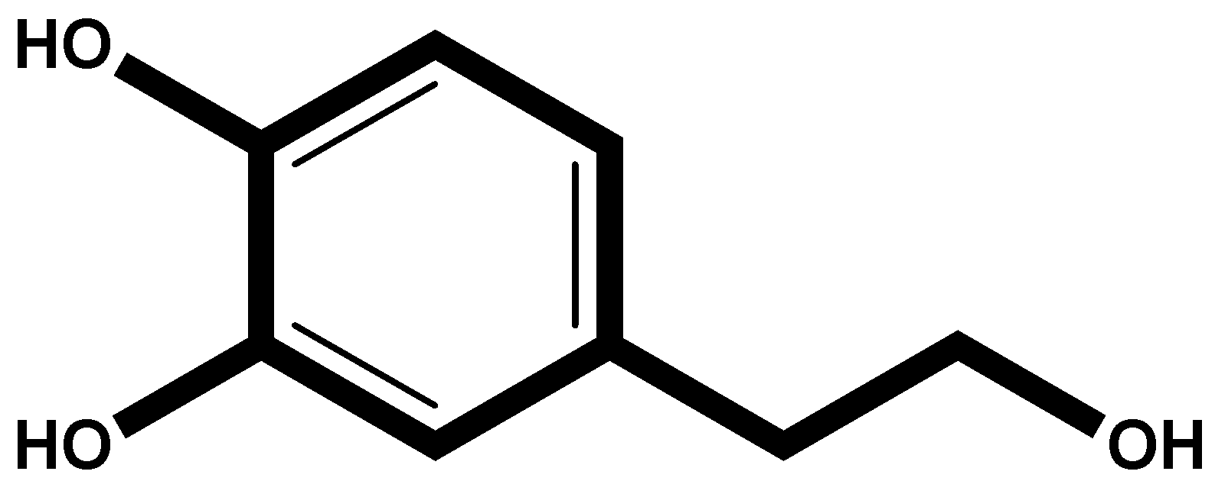
ΠΑΝΕΠΙΣΤΗΜΙΟ ΠΕΛΟΠΟΝΝΗΣΟΥ
ΣΧΟΛΗ ΓΕΩΠΟΝΙΑΣ ΚΑΙ ΤΡΟΦΙΜΩΝ
ΤΜΗΜΑ ΕΠΙΣΤΗΜΗΣ ΚΑΙ ΤΕΧΝΟΛΟΓΙΑΣ ΤΡΟΦΙΜΩΝ
ΠΡΟΓΡΑΜΜΑ ΣΠΟΥΔΩΝ ΤΕΧΝΟΛΟΓΙΑΣ ΤΡΟΦΙΜΩΝ
Θέμα πτυχιακής εργασίας:
Η υδρόξυ-τυροσόλη ως αντιοξειδωτικό και φάρμακο. Ιδιότητες, σκευάσματά της και η σοβαρή απειλή για το ελληνικό ελαιόλαδο.
Βετούλη Βασιλική
Α.Μ.: 2013011
Επιβλέπων καθηγητής:
Ξηρογιάννης Γεώργιος
Καλαμάτα,
3/10/ 2020

Slide 2
ΔΟΜΗ ΠΑΡΟΥΣΙΑΣΗΣ
Ποια ένωση είναι η υδρόξυ-τυροσόλη
Σε ποια τρόφιμα βρίσκεται
Ποιες οι ιδιότητές της
Αντιοξειδωτική δράση
Η δράση της ως φάρμακο
Απομόνωση και παραλαβή φυσικής υδρόξυ-τυροσόλης
Σκευάσματα του εμπορίου
Η σοβαρή απειλή για το ελαιόλαδο
Συμπεράσματα

Slide 3
ΥΔΡΟΞΥΤΥΡΟΣΟΛΗ
Φαινόλες ονομάζονται οι ενώσεις όπου στο μόριο τους υπάρχει τουλάχιστον ένας βενζολικός δακτύλιος ενωμένος με μία υδροξυλομάδα (OH⁻).
Ανήκει στις σημαντικότερες πολυφαινόλες που συναντάμε στο ελαιόλαδο μαζί με την ελευρωπαΐνη και την τυροσόλη.
H HT (3,4διυδρόξυ-φαινυλοαιθανόλη) :
Έχει μοριακό βάρος 154.16 g/mol,
Eίναι μία λευκή ένωση με σημείο τήξεως 55 ⁰C και
Eίναι διαλυτή τόσο σε πολικούς οργανικούς διαλύτες όσο και στο νερό.

Slide 4
ΠΟΥ ΒΡΙΣΚΕΤΑΙ ΩΣ ΦΥΣΙΚΟ ΣΥΣΤΑΤΙΚΟ
Η υδρόξυ-τυροσόλη βρίσκεται:
Στο ελαιόλαδο
Στον ελαιόκαρπο σε σημαντικές συγκεντρώσεις
Είναι το κύριο συστατικό στα απόβλητα των ελαιοτριβείων
Το κύριο συστατικό στο εκχύλισμα από τα φύλλα ελιάς
Σε αξιοσημείωτες ποσότητες βρίσκεται και στο κόκκινο κρασί

Slide 5
ΠΟΥ ΒΡΙΣΚΕΤΑΙ ΩΣ ΦΥΣΙΚΟ ΣΥΣΤΑΤΙΚΟ
Είδος | Ποικιλία | Περιεκτικότητα υδροξυτυροσόλης στο φαινολικό κλάσμα σε 100mL προϊοντος
Κρασί | κόκκινο | 0.53mg/100mL
 | ροζέ | 0.61mg/100mL
 | λευκό | 0.21 mg/100mL
Ελαιόλαδο | Έξτρα παρθένο ελαιόλαδο | 0.77mg/100mL
 | Παρθένο ελαιόλαδο | 0.68mg/100mL
 | Ραφιναρισμένο ελαιόλαδο | 0.35mg/100mL
Ελαιόκαρπος | Ώριμη μαύρη ελιά | 65.93mg/100mL
 | Ώριμη πράσινη ελιά | 55.57mg/100mL
Εκχύλισμα από φύλλα ελιάς |  | 55.1 mg/g

Slide 6
ΠΟΥ ΒΡΙΣΚΕΤΑΙ ΩΣ ΦΥΣΙΚΟ ΣΥΣΤΑΤΙΚΟ
Η συγκέντρωση της υδρόξυ-τυροσόλης επηρεάζεται από τους ίδιους παράγοντες που καθορίζουν τη συγκέντρωση των πολυφαινολών στο λάδι. Οι παράγοντες αυτοί είναι:
Υψόμετρο
Η ποικιλία του ελαιόκαρπου
Περιβαλλοντικοί παράγοντες
Βαθμός ωριμότητας
Συνθήκες διατήρησης του ελαιόκαρπου
Τύπος ελαιουργείου
Η τελική συγκέντρωση των φαινολικών οξέων στο εξαιρετικά παρθένο ελαιόλαδο κυμαίνεται από 100-600 mg/Kg, όπου το 50% αυτού του κλάσματος αποτελείται από τη υδρόξυ-τυροσόλη.
Το φυγοκεντρικό σύστημα δύο φάσεων θεωρείται ότι αποδίδει το ελαιόλαδο με την μέγιστη συγκέντρωση πολυφαινολικών ενώσεων, γιατί:
δεν απαιτεί την προσθήκη νερού και
ο διαχωρισμός γίνεται σε δύο μέρη στο ελαιόλαδο και στην πούλπα με αποτέλεσμα να μεταφέρεται μεγαλύτερο ποσοστό πολυφαινολικών συστατικών στο ελαιόλαδο.

Slide 7
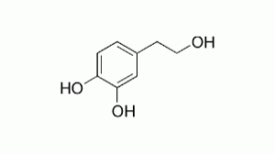
ΠΟΙΕΣ ΟΙ ΙΔΙΟΤΗΤΕΣ ΤΗΣ
Βιοπολυφαινόλη
Δείκτης ωρίμανσης του καρπού
Απορροφάται πάρα πολύ γρήγορα από την κυκλοφορία του αίματος και τους ιστούς
Μεταβολίζεται και αποβάλλεται από τα ούρα
Αντιοξειδωτική ουσία
Είναι η μόνη φαινόλη που είναι ικανή να διασχίσει το εγκεφαλονωτιαίο φραγμό (blood-brain barrier)
Είναι διαλυτή σε λιπαρές ύλες και στο νερό, με αποτέλεσμα να αποκτά τη μέγιστη βιοδιαθεσιμότητα σε σχέση με οποιοδήποτε άλλο αντιοξειδωτικό
Είναι μεταβολίτης του νευροδιαβιβαστή της ντοπαμίνης που σημαίνει ότι παίζει ρόλο στη νευροπροστασία

Slide 8
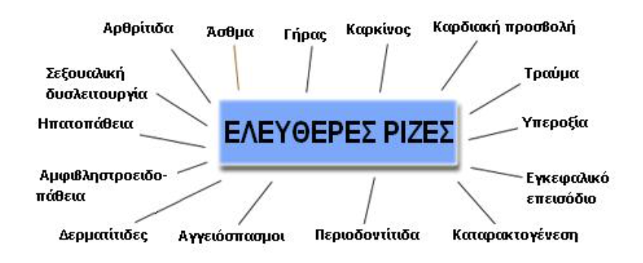
ΑΝΤΙΟΞΕΙΔΩΤΙΚΗ ΔΡΑΣΗ
To oξειδωτικό στρες προκαλείται εξαιτίας της αύξησης της ενδοκυτταρικής συγκέντρωσης των δραστικών μορφών του οξυγόνου, όπως το ανιόν του σουπεροξειδίου (O₂¯), του υπεροξείδιου του υδρογόνου (H₂O₂), και τις ρίζες του υδροξυλίου (^{·-}ΗΟ).
Tο οξειδωτικό στρες είναι μια βασική φυσιολογική διεργασία που παίζει ρόλο στην ενδοκυτταρική ομοιόσταση.

Slide 9
ΑΝΤΙΟΞΕΙΔΩΤΙΚΗ ΔΡΑΣΗ
Τα αντιοξειδωτικά είναι διάφορες χημικές ενώσεις που όταν βρεθούν σε μικρές συγκεντρώσεις σε σχέση με το οξειδούμενο υπόστρωμα εμποδίζουν ή καθυστερούν σε σημαντικό βαθμό την οξείδωσή του. Στα υποστρώματα αυτά περιλαμβάνονται οι υδρογονάνθρακες, το δεσοξυριβονουκλεϊνικό οξύ (DNA), οι πρωτεΐνες και τα λιπίδια.
Οι αντιοξειδωτικές ουσίες:
Φύση τους
Μηχανισμός τους
Φυσικά
Συνθετικά
Κύρια
Δευτερεύοντα
Ασκορβικό οξύ
Τοκοφερόλες
Κιτρικό οξύ
Φαινολικές ενώσεις
Βουτυλιωμένη υδρομανισόλη (BHA) Βουτυλιωμένο υδρομυτοζουόλιο (BHT)
Τερματίζουν τις αντιδράσεις οξείδωσης
Δεσμεύουν μεταλλικά ιόντα και εμποδίζουν την μεταφορά του ηλεκτρονίου

Slide 10
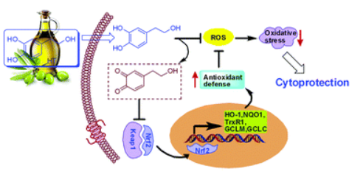
ΑΝΤΙΟΞΕΙΔΩΤΙΚΗ ΔΡΑΣΗ
Η υδρόξυ-τυροσόλη ξεχωρίζει γιατί διαθέτει το υψηλότερο επίπεδο ικανότητας απορρόφησης (εξουδετέρωσης) των ελεύθερων ριζών σε σχέση με οποιοδήποτε άλλο φυσικό αντιοξειδωτικό ! ! !
Η αντιοξειδωτική της δράση οφείλεται στην ικανότητα της υδρόξυ-τυροσόλης να δεσμεύει αποτελεσματικά τις ελεύθερες ρίζες, δραστικές μορφές οξυγόνου (ROS) και ανιόντα υπεροξειδίου.

Slide 11
Η ΔΡΑΣΗ ΤΗΣ ΩΣ ΦΑΡΜΑΚΟ
Ο όρος βιοδιαθεσιμότητα χρησιμοποιείται για να εκφράσει το ποσοστό απορρόφησης μια ουσίας όταν λαμβάνεται από το στόμα και φθάνει στην κυκλοφορία καθώς και το μεταβολικό μετασχηματισμό της.
Η υδρόξυ-τυροσόλη μεταβολίζεται στο έντερο/ήπαρ.
Η συνολική πρόσληψη από το λάδι ήταν 99%, από υδατικό διάλυμα ήταν 75%, πολύ μικρότερη από το ραφιναρισμένο ελαιόλαδο ή όταν είχε προστεθεί ως συμπλήρωμα.
Η υδρόξυ-τυροσόλη σχετίζεται με τη ρύθμιση των δραστικών ριζών οξυγόνου
προστασία του ανθρώπινου οργανισμού από ασθένειες που οφείλονται σε διατάραξη των οξειδοαναγωγικών διεργασιών.

Slide 12
Η ΔΡΑΣΗ ΤΗΣ ΩΣ ΦΑΡΜΑΚΟ
Αντιαθηρογόνο και καρδιοπροστατευτική δράση
1. Ως ένας ισχυρός αντιοξειδωτικός παράγοντας έχει την ικανότητα να απορροφά τις ελεύθερες ρίζες, με αποτέλεσμα να μειώνεται η οξείδωση των χαμηλής πυκνότητας λιποπρωτεϊνών (LDL)(κακή χοληστερίνη).
2. Αυξάνει την mRNA καταλάση, και έτσι αυξάνονται τα επίπεδα μετάφρασης πρωτεϊνών, που με τη σειρά τους αυξάνουν τον αριθμό των αντιοξειδωτικών ενζύμων όπου προστατεύουν τις LDL από την οξείδωση.
Αντικαρκινικές ιδιότητες
1. Έχει την ικανότητα να αναστέλλει την φάση έναρξης όσο και τον πολλαπλασιασμό της καρκινογένεσης αποτρέποντας τη βλάβη που προκαλείται από διαφορετικά γονιδιοτοξικά μόρια.
2. Προκαλεί σε απόπτωση σε διαφορετικές κυτταρικές σειρές.
Υπάρχουν μελέτες που δείχνουν ότι έχει αντικαρκινικές ιδιότητες κατά της Λευχαιμίας, του καρκίνου Παχέος Εντέρου, του καρκίνου του Μαστού, κατά του Ηπατοκυτταρικού καρκίνου.

Slide 13
Η ΔΡΑΣΗ ΤΗΣ ΩΣ ΦΑΡΜΑΚΟ
Αντιμικροβιακές ιδιότητες
Δρα έναντι των θετικά και αρνητικά κατά gram βακτηρίων
Δρα έναντι τροφικών παθογόνων βακτηρίων όπως Listeria monocytogenes, Staphylococcus area, Salmonella enterica, Shigella sonei, Yersinia sp.,
Δρα έναντι των μυκήτων
Νευροπροστατευτικές ιδιότητες
Παρέχει νευροπροστασία και κυτταρική αντιοξειδωτική άμυνα, υποδηλώνοντας τη χρήση της για τη θεραπεία νευροεκφυλιστικών διαταραχών όπως το Alzeheimer και τη νόσο Parkinson. Συγκεκριμένα αποτρέπει τη νευρωτική τοξικότητα που προκαλείται από τις β-αμυλοειδούς πλάκες και τις Tau-πρωτεΐνες

Slide 14
Η ΔΡΑΣΗ ΤΗΣ ΩΣ ΦΑΡΜΑΚΟ
Άλλες δράσεις:
Κατά του HIV-1:
1. Αναστέλλει την προσκόλληση του πυρήνα του HIV-1 με το κύτταρο ξενιστή
2. Υπάρχει δοσοεξαρτώμενη σχέση μεταξύ της βιοφαινόλης και της αναστολής της αντίστροφης μεταγραφάσης
Αντιθρομβωτικός παράγοντας μιας και έχει την ικανότητα να μειώνει σε σημαντικό βαθμό τη συσσώρευση των αιμοπεταλίων
Αποτρέπει από τη μεταβολική βλάβη μειώνοντας την ηπατική φλεγμονή

Slide 15
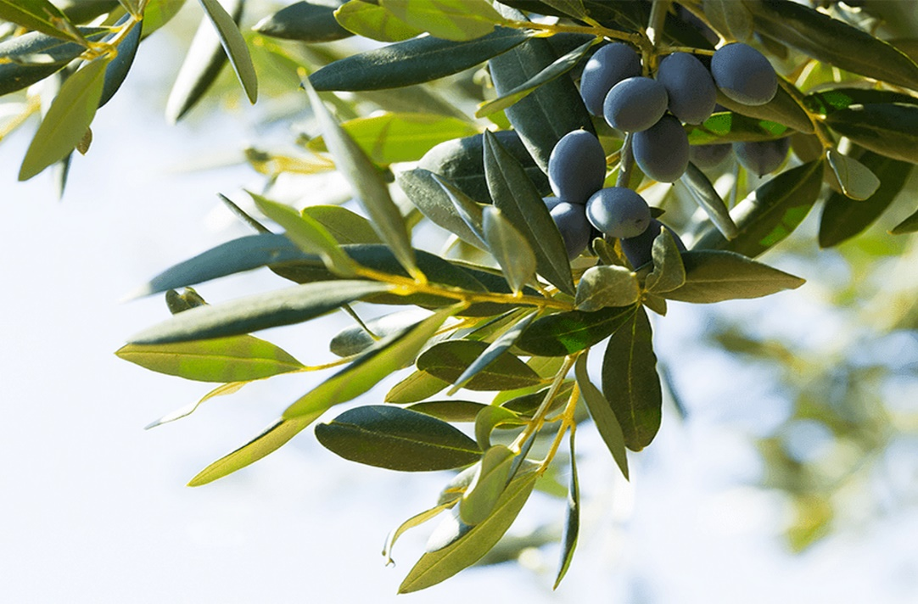
ΑΠΟΜΟΝΩΣΗ ΚΑΙ ΠΑΡΑΛΑΒΗ ΥΔΡΟΞΥ-ΤΥΡΟΣΟΛΗΣ
Από φύλλα ελιάς, από ελαιόκαρπο, από απόβλητα ελαιουργείων
Τρόποι παραλαβής:
Εκχύλιση με χρήση υπερκρίσιμου διοξειδίου του άνθρακα
Εκχύλιση με μικροκύματα
Εκχύλιση με υπερήχους
Εκχύλιση υπό πίεση

Slide 16
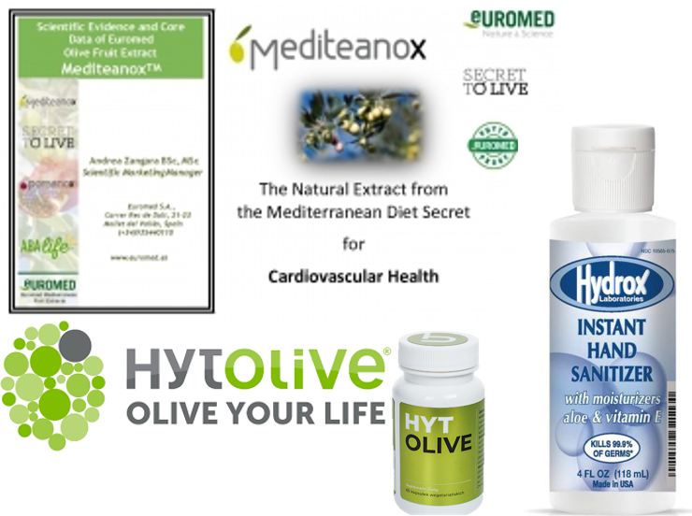
ΣΚΕΥΑΣΜΑΤΑ ΤΟΥ ΕΜΠΟΡΙΟΥ
Στο εμπόριο κυκλοφορούν σκευάσματα τα οποία περιέχουν υδρόξυ-τυροσόλη, σε διάφορες εκδοχές, όπως σε κάψουλες, ως ελιξήριο, σε κρέμες, ακόμη και ελαιόλαδο εμπλουτισμένο με υδρόξυ-τυροσόλη (πάνω από 500 mg/Kg). Κάποια σκευάσματα έχουν αναγνωριστεί ως διεθνώς ασφαλή προϊόντα (generally recognized as safe, GRAS).
Το 2018 ξεκίνησε το Global Hydroxytyrosol Market research report που θα διαρκέσει μέχρι 2022 είναι μία μελέτη που διεξάγεται από εταιρείες, που στόχος τους είναι η ανάπτυξη της αγοράς της υδρόξυ-τυροσόλης.

Slide 17
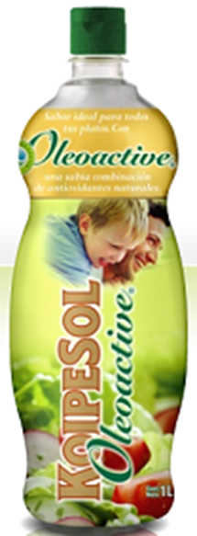
Η ΣΟΒΑΡΗ ΑΠΕΙΛΗ ΓΙΑ ΤΟ ΕΛΑΙΟΛΑΔΟ
Έχει αναγνωριστεί από την Ευρωπαϊκή Αρχή Ασφάλειας Τροφίμων (European Food Safety, EFSA) ως ασφαλή και με εκτελεστική απόφαση το Δεκέμβριο του 2017 μπορεί πλέον να προστίθεται στις λιπαρές ύλες (σπορέλαια, ηλιέλαια).
Η υδρόξυ-τυροσόλη θεωρείται ασφαλής ένωση καθώς δεν έχει βρεθεί να είναι μεταλλαξιογόνος ή γονιδιοτοξική ουσία ακόμα και σε υψηλές συγκεντρώσεις μετά από δοκιμές in vivo, καθώς και η έλλειψη πικρής γεύσης, διευκολύνει την προσθήκη της στα τρόφιμα σε ποσότητες επαρκής ώστε να επιτευχθεί η συνιστώμενη κατανάλωση των 5 mg/ημέρα.

Slide 18
ΣΥΜΠΕΡΑΣΜΑΤΑ
Η υδρόξυ-τυροσόλη είναι ένα από τα πιο υποσχόμενα αντιοξειδωτικά στο ελαιόλαδο.
Διαθέτει:
αντιοξειδωτικές, αντιφλεγμονώδης, καρδιοπροστατευτικές, νευροπροστατευτικές, αντικαρκινικές, αντιδιαβητικές, αντιμικροβιακές και άλλες δράσεις.
Αποτελεί τη βάση για τη δημιουργία νέων φαρμάκων.
Οι ιδιότητές της σύντομα θα την καταστήσουν ένα βασικό συστατικό για την υγεία

Slide 19
ΕΥΧΑΡΙΣΤΙΕΣ
Ευχαριστώ:
Το τμήμα Τεχνολογίας Τροφίμων του ΑΕΙ Πελοποννήσου
Τον καθηγητή Ξηρογιάννη Γεώργιο
Την οικογένεια μου

